Slide 1


Implementación CRM y Canales digitales
Discovery

Slide 2



Agenda
01.
Proyecto de implementación
]
esto nos
arma la foto
02.
Contexto de negocio
03.
El Norte
BREAK
04.
Equipos y procesos
]
🍓
05.
De cara a la implementación
06.
Cómo seguimos
06.
Anexo

Slide 3

01.
Proyecto de implementación

Slide 4
📢 Objetivo
Optimizar la gestión interna y de cara a los clientes, potenciando la experiencia digital y fortaleciendo la toma de decisiones basada en datos, por medio de la implementación orquestada de un CRM, canales digitales, herramientas de medición.

Slide 5
🎯​ Objetivos del discovery
> Entender la empresa y su modelo de negocio
> Modelar y proporcionar la información necesaria a los equipos involucrados para una correcta implementación
> Identificar painpoints e impacto de la implementación del CRM y los canales digitales

Slide 6
📍 Dónde estamos hoy
Presentación interna
Kick off
Discovery
Ideación
Implementación
Test
Training
Deploy
Hypercare
4 semanas
3 semanas
3 - 6 semanas semanas
1 semana
1 - 2 semanas
1 semana
1 semana

Slide 7
02.
Contexto de negocio
Qué es muv, y cómo es hacia dentro y hacia afuera

Slide 8
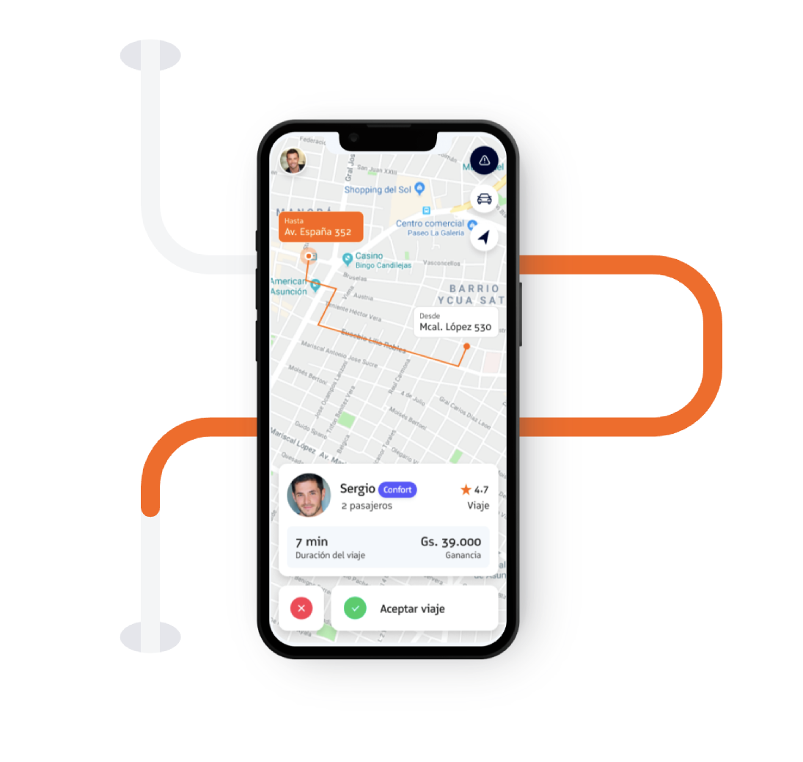

es la plataforma digital de movilidad y logística que forma parte de nuestro ecosistema empresarial.
Su modelo de negocio se conoce como ride-hailing. Es un modelo de intermediación digital en el que una plataforma tecnológica conecta, en tiempo real, a usuarios que necesitan un traslado con conductores o proveedores de movilidad, sin prestar el servicio directamente.
Bajo esta dinámica, la plataforma facilita la búsqueda, asignación y seguimiento de viajes, gestiona la experiencia digital (app, pagos, comunicación) y monetiza a través de comisiones u otros esquemas comerciales.
https://muv-app.co/

Slide 9
Contexto de negocio
Se divide en 3 verticales
👤
💼
📦
B2C
Corpo
ubox

Slide 10
Contexto de negocio
Se divide en 3 verticales
👤
💼
📦
B2C
Corpo
ubox
C O N D U C T O R E S

Slide 11
👤
B2C
Es la vertical principal de muv. El ecosistema ueno es el motor principal de la demanda actual. Los clientes del banco tienen un LTV (Life Time Value) 43% mayor que los usuarios normales y una mejor tasa de retención.
Compite en el mercado paraguayo con Uber y Bolt, siendo muv quien brinda a pasajero mayor seguridad, con conductores de calidad y vehículos mas limpios. Existe también un componente "nacionalista" que motiva a elegir la plataforma paraguaya 🇵🇾.
Esta disponible en Asunción, Ciudad del Este y Encarnación.
46k
33%
clientes
ueno
pasajeros
555k viajes
9626m GMV
Cliente final
Son los usuarios finales que solicitan viajes convencionales a través de la app. Dentro de este grupo, existe un foco estratégico en ueno, quienes reciben beneficios exclusivos como reintegros por usar la plataforma.
*datos de Q4 2025

Slide 12
💼
Corporativo
Es una de las áreas más potentes, llegando a representar históricamente hasta el 60% de la facturación. Funciona como una "flota virtual" para empresas, permitiéndoles prescindir de vehículos propios.
Al contratar el servicio, a las empresas les parece en la app el medio de pago “Corporativo”. El representante puede autogestionar el servicio a través de un portal virtual.
Sus beneficios estrella son la emisión de factura legal (para desgravar IVA) y el otorgamiento de una línea de crédito para que las empresas paguen por el servicio a fin de mes.
224
450
clientes
registrados
1101
clientes activos
pasajeros
23k viajes
2265m GMV
Cliente final
• Empresas Externas: Grandes firmas y consultoras (incluyendo ejemplos como Coca-Cola o empresas de insumos médicos) que contratan el servicio para eliminar sus propias flotas de vehículos
• Empresas del Grupo Vázquez: Compañías internas del holding que utilizan los servicios de muv para sus traslados operativos (ueno, uela o tuti son las que mas la usan)
*datos de Q4 2025

Slide 13
📦
ubox
Es la vertical de logística y paquetería. No pretende posicionarse como una empresa de courier de PY, sino como un beneficio para los clientes ueno. El objetivo principal no es la ganancia por kilo transportado, sino fomentar el uso de la tarjeta del banco en el exterior en marketplaces como Amazon o eBay.
Ha pasado recientemente por un proceso de rebranding (ex muv cargo) para separarse de muv como marca y empresa.
A cada cliente se le asigna un locker en Miami para enviar sus paquetes. Una vez recibidos, es PGT (empresa externa) quien los envia a Paraguay y luego, un pool seleccionado de conductores los llevan hasta la Matrix (hasta hoy el único punto de retiro, pero esperan ampliar a 5 en gran Asunción)
91
24.7 k
cuentas creadas
20 k
proyectan en enero
clientes activos
277
paquetes entregados
32
contactos
Charlie
5
100%
días
avg delivery
efectividad de entrega
57
registros Salesforce
Cliente final
100% clientes ueno. Tras una fase de f&f, se lanzó comercialmente el 18 de diciembre a un grupo seleccionado de 20.000 usuarios de ueno que realizan compras internacionales frecuentemente.
Hoy esta abierta una lista de espera para aquellos clientes que no han sido seleccionados, y la ventana se va a ir abriendo a medida que se vaya regulando la atención.
*histórico

Slide 14
🚗
Conductores
Primary Drivers
Conductores de alto rendimiento que dedican al menos 40 horas semanales al servicio. Hay un equipo de negocio dedicado exclusivamente a este segmento.
Considerados clientes internos y socios de la plataforma, los conductores participan en todas las unidades de negocio. Actualmente, contamos con 6000 conductores activos, de los que aproximadamente el 90% es multiplataforma, utilizando simultáneamente Uber y Bolt.
Hasta diciembre se implementó una estrategia de “comisión cero”, orientada a la retención de conductores mediante la eliminación de cargos por viaje. También, como complemento, se utilizan bonos de incentivos definidos según la demanda, con foco en asegurar disponibilidad en picos de alta demanda y premiar a los conductores más activos.
La performance de los conductores se monitorea de forma continua, lo que permite su segmentación y el acceso a distintos beneficios. También, existen diferentes mecanismos de control, como los bloqueos, destinados a garantizar la calidad de la experiencia del pasajero.
Referentes: Un grupo selecto de aproximadamente 19 conductores con beneficios especiales (como ganancia garantizada) que además actúan como "testers" de la aplicación.
Conductores Ploteados: Aquellos que llevan la marca en sus vehículos a cambio de bonos específicos. Aprox 80.
Secondary Drivers
Conductores que se conectan de forma intermitente, entre 20 y 40 horas a la semana.
Part-timers
Representan el 70% de la flota y se conectan menos de 20 horas a la semana, generalmente usan muv como un ingreso extra.
*datos a Q4 2025

Slide 15
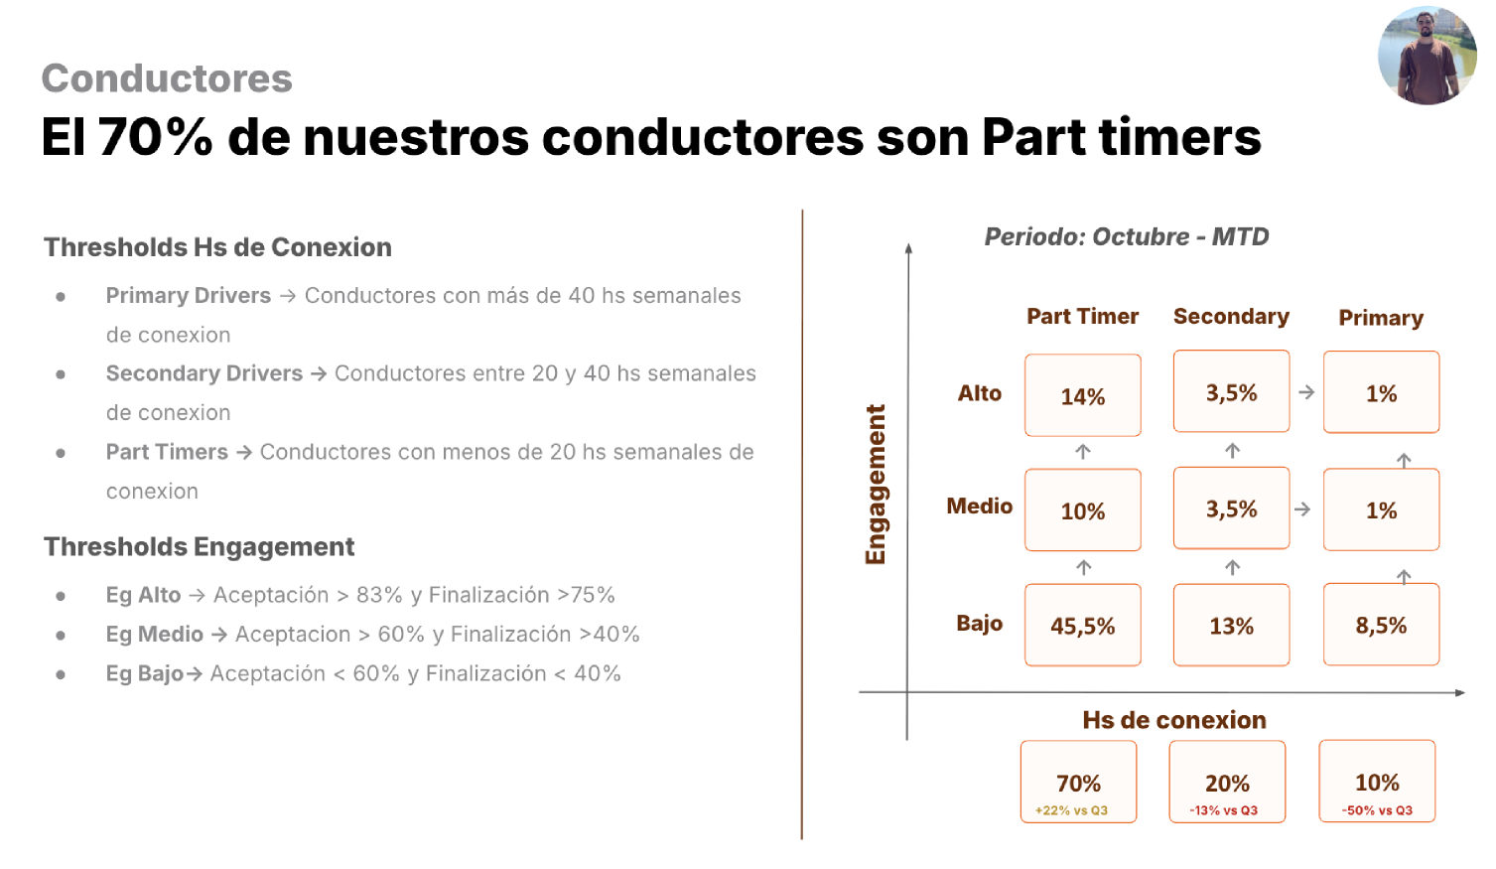
Presentación de de aprendizajes clave de Q4 2025 en contexto de planificación Q1 2026

Slide 16



muv ante la competencia
Empresa paraguaya que genera un sentido de nacionalismo y pertenencia.
Conductores
Ofrece beneficios económicos atractivos: comisión cero e incentivos de mayor monto.
Debido al alto número de pagos electrónicos, los conductores usan a muv como "caja de ahorro" para retirar las ganancias acumuladas.
Es una opción secundaria frente a la inmediatez y flujo constante de viajes de Bolt y Uber.
Pasajeros
Ofrece descuentos a clientes ueno a partir de reintregos.
Líder del mercado en Paraguay, “la plataforma del pueblo”, percibida de menor seguridad y calidad que la competencia.
Conductores
Da altos volúmenes de viajes, cobra comisiones, tiene incentivos menores y penaliza más al conductor por rechazos.
Gran cantidad de viajes son en efectivo, por lo que los conductores lo usan para tener su flujo de caja diario.
Ofrece atención presencial a conductores en oficina física en Asunción.
Pasajeros
Tiene un costo menor de servicio, enfocándose a segmentos más bajos de la población.
Está posicionada como una opción más segura y de mejor calidad percibida.
Conductores
Tiene estándares más estrictos para el conductor en términos de documentación y calidad del vehículo.
Los conductores actúan como "cherry pickers", prefiriendo viajes de Uber sobre otras apps por conveniencia de precio y/o seguridad.
Su sistema de reservas no garantiza el servicio al 100% como lo hace muv.
Pasajeros
Perfil "corporativo, ejecutivo", de zonas céntricas de Asunción.
Notes:
Bolt define los estándares del mercado a nivel volumen y exigencia operativa
Uber es el competidor directo en cuestión de calidad y en segmento corporativo

Slide 17


muv ante la competencia
Utilización
20%
70%
70%
(horas efectivas de trabajo sobre las totales de conexión)
Frecuencia de viajes
1 por hr
2 a 3 por hr
2 a 3 por hr
Finalización
60%
75%
75%
(solicitudes que terminan en viaje completado)
Share clientes ueno
11%
62%
27%
*datos a Q4 2025
Notes:
Utilización: hrs trabajo/hrs conexión
Finalización: solicitudes que terminan en viaje completado

Slide 18
03.
El Norte
Indicadores clave, el momento actual y hacia dónde va muv

Slide 19

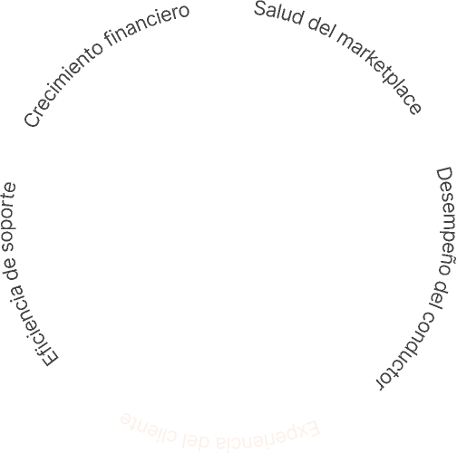
muv es una empresa data-driven que guía su visión y estrategia, así como la toma de decisiones, a partir de indicadores, especialmente en su vertical B2C donde intervienen los principales equipos de la empresa.
La medición de datos se engloba en las siguientes categorías:
Crecimiento financiero
Salud del marketplace
Desempeño del conductor
Experiencia del cliente
Eficiencia de soporte
💰
🛒
🤖
🚘
🚨
🚨
🧑🏻

Slide 20
📈
Indicadores de Negocio
20%
Utilización
60%
Finalización
422k
porcentaje de solicitudes de viaje que terminan en un viaje completado
horas efectivas de trabajo sobre las horas totales de conexión
30%
Cancelaciones
1
Solicitudes/mes
10%
No driver found
Viaje/hora
43%
Aceptación
5hrs
Porcentaje de viajes que el conductor acepta sobre los que se le ofrecen
conexión/día
*datos de Q4 2025
Notes:
Finalización, el benchmark de la industria es superior al 75%.
Cancelaciones. Se identifica que el 80% de estas cancelaciones provienen del pasajero.
Utilización, "oversupply" de conductores conectados para la demanda actual.
El estándar de la industria es 2-3 viajes por hora.
Conexión: Un conductor comprometido en promedio se conecta +40 hrs./semana (10hrs/día).

Slide 21
🧑🏻
Indicadores de Experiencia del cliente
Porcentaje de clientes que contactan a soporte sobre total de clientes que hicieron un viaje.
Contact rate
CSAT
Satisfacción del cliente basada en encuestas post-atención. El CSAT se mide por día, horario, usuario, equipo y agente. También se mide el CSAT negativo por equipo.
NPS
Mide la lealtad a largo plazo y la probabilidad de recomendación de la marca.
FIRT
Tiempo de primera respuesta. Se mide por equipo y por agente.
FURT
Tiempo total de resolución del caso desde que se abre hasta que se cierra. Se mide el CSAT del FURT por rangos de tiempo.
*datos a Q4 2025
Notes:
Miden la calidad del servicio y la velocidad de la atención brindada al cliente.
CR: Está en 4.7%, el objetivo es mantenerlo por debajo del 10%
CSAT: transaccional. actualmente ronda el 75%. Funcionalidad de Zendesk para enviar encuestas de satisfacción por WhatsApp al cerrar un ticket
NPS: relacional. se mide el global de la compañía a través de encuestas de Qualtrics por correo electrónico
FIRT: El objetivo ideal es responder en menos de 15 minutos
FURT: Al menos el 80% de los tickets se resuelven en los primeros 30 minutos.

Slide 22
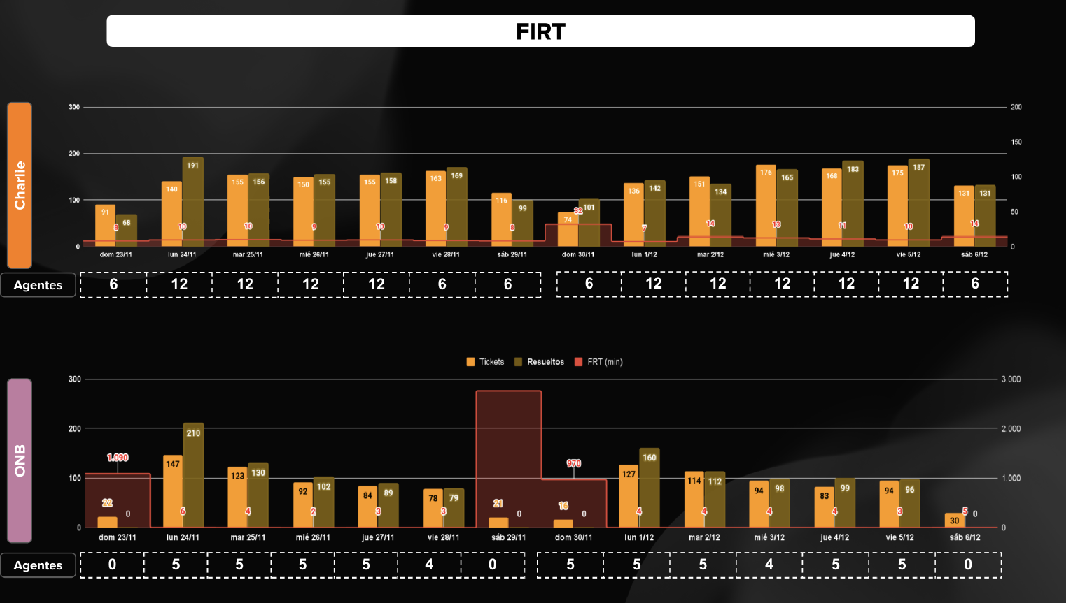
Presentación de la weekly de Customer Support (Semana 49/50)

Slide 23
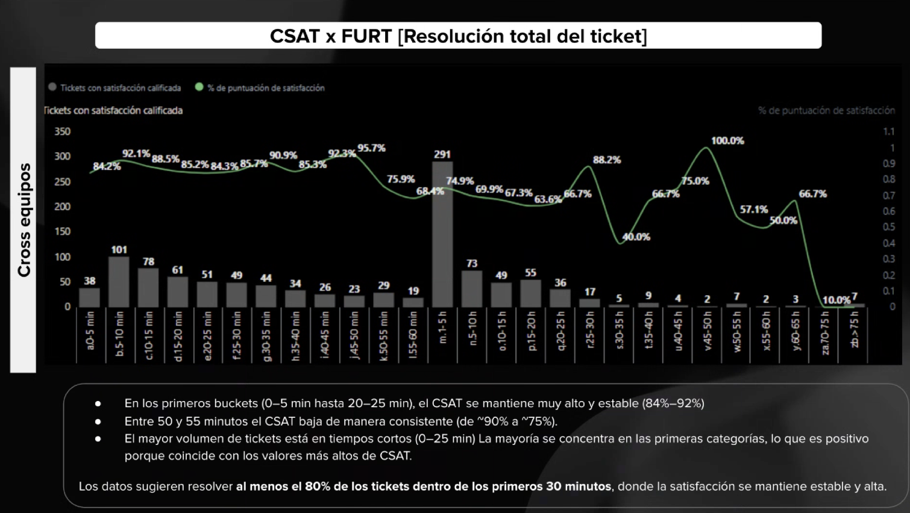
Presentación de la weekly de Customer Support (Semana 49/50)

Slide 24
🤖
Indicadores de Eficiencia de soporte
Incoming
Volumen total de tickets que ingresan por semana.
Tickets por agente por hora
Es el promedio de tickets que resuelve un agente en sus horas de trabajo.
Tiempo de conexión
Mide el tiempo que el agente está conectado y disponible en la herramienta durante su jornada laboral.
Volumen de casos resueltos
Es la cantidad de tickets cerrados por semana por equipo y agente.
*datos a Q4 2025
Notes:
Miden la eficiencia operativa de los equipos de Soporte (Onboarding y Charlie).

Slide 25
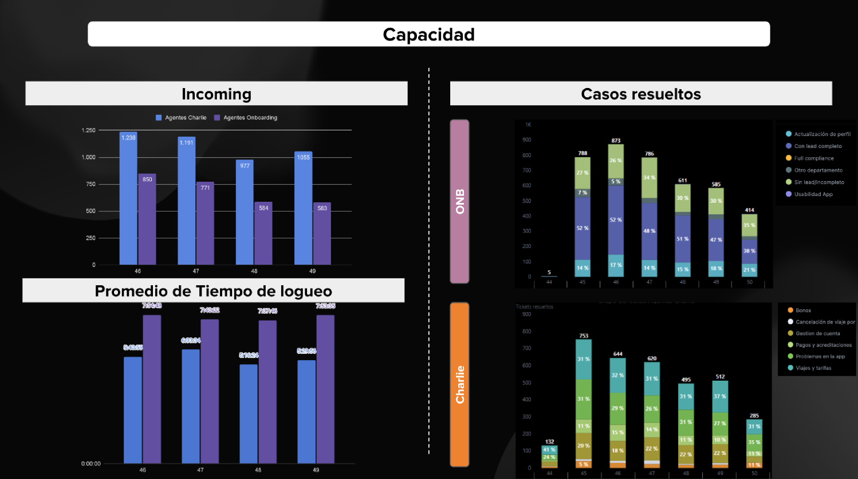
Presentación de la weekly de Customer Support (Semana 49/50)

Slide 26
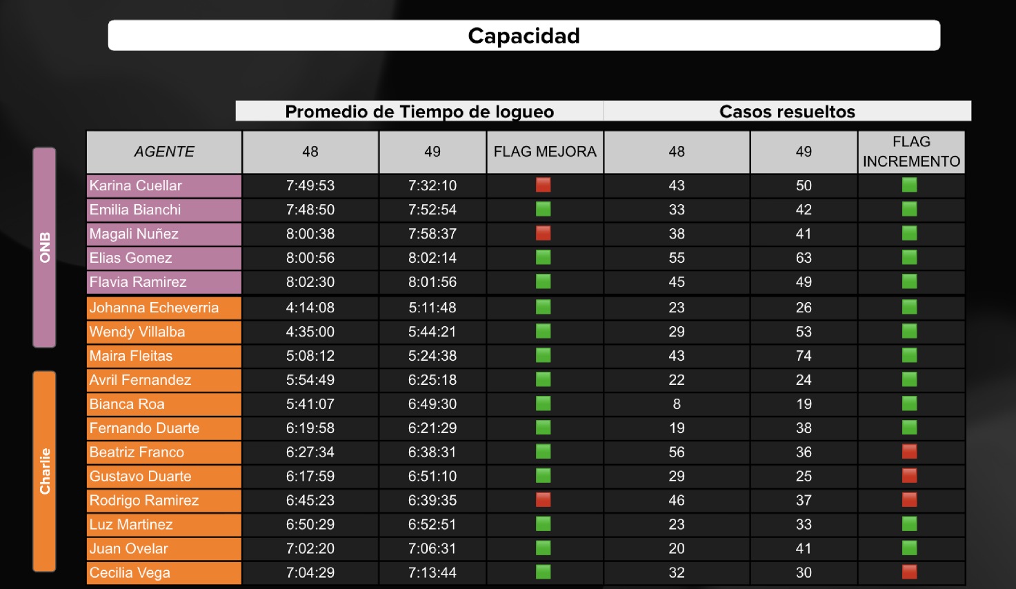
Presentación de la weekly de Customer Support (Semana 49/50)

Slide 27

🥚
🐔
El círculo virtuoso pasajero-conductor
Actualmente, muv se encuentra en una etapa de sobreoferta de conductores, caracterizada por tener una alta disponibilidad de éstos pero una baja demanda de pasajeros, lo que deriva en “tiempo muerto” del conductor conectado a la app sin recibir viajes.
Esto se evidencia en la baja utilización de muv respecto al estándar de la industria y en la baja frecuencia de viajes para el conductor en muv en comparación a la competencia.
Este bajo volumen de viajes provoca que:
Los conductores no se hagan “full timers” de muv.
La empresa dependa de incentivos para retener a los conductores.
Estrategias de crecimiento como el proyecto de Flotas se pausen dada la sobreoferta de conductores.
Notes:
Utilización: (hrs trabajo/hrs conexión) 30% vs 70%
Viajes por hr: 1 por hora vs 2 a 3 por hora.

Slide 28
Si quitan los bonos, se quedan sin conductores.
“
Conductora
”
Muchos conductores nos pueden dar muchas horas inicialmente, pero si no tiene la demanda que tiene en otras plataformas, se va a terminar yendo, así nosotros le demos los mejores beneficios.
“
Manager Driver Engagement
”
Notes:
Utilización: (hrs trabajo/hrs conexión) 30% vs 70%
Viajes por hr: 1 por hora vs 2 a 3 por hora.

Slide 29
💪
️🩹
Lo que funciona
Lo que duele
El vínculo emocional con muv por ser una empresa paraguaya genera una base de conductores potencialmente leal por preferir la marca sobre la competencia.
Las deficiencias técnicas de la app generan una alta detracción entre conductores y pasajeros, jugando un rol clave como barrera de uso.
conductores
fidelización
app
experiencia
La integración con ueno bank es un diferencial competitivo para ofrecer incentivos tanto a pasajeros como a conductores.
El desbalance entre oferta de conductores y demanda de pasajeros, afecta la competitividad de muv en la industria con una utilización por debajo del benchmark.
beneficios
Grupo Vazquez
negocio
sobreoferta
Los datos son la brújula del negocio para la toma de decisiones y el cambio en estrategias, lo que diferencia fuertemente a muv sobre otras empresas de GV.
La menor inversión y prioridad estratégica en la vertical B2B y en las operaciones de Reservas y Logística hacen que presenten alta manualidad en sus procesos y un soporte no estandarizado.
negocio
data-driven
B2B
logística
negocio
Hay inconsistencias en la atención al cliente por parte de agentes, pese a contar con manuales de atención.
CX
atención
Notes:
84% conductores experimentan problemas con la app todos los días (muestra 20 drivers)

Slide 30
Lo que depara el 2026
💰
📱
🤖
Negocio
Producto
Soporte
Sostenimiento del supply spend: mantenerlo debajo del 20% para retener a los conductores con incentivos.
Incremento de pasajeros ueno: con base a incentivos como upys y reintegros para elevar la utilización al menos a un 50%.
Tarifas dinámicas y comisión positiva del 15%: implementación manteniendo la retención de conductores.
Separación de ubox: con marca, clientes y canales diferenciados.
Nueva app para pasajeros: con integración del sistema de registro único (UNID) del ecosistema ueno.
Mejora de app de conductores: para operación fluida y consistente, con canales de ayuda accesibles y eficientes.
Portal de usuario de ubox: desarrollo para el tracking de sus paquetes, entre otras funcionalidades.
Incremento de CSAT a más del 85%: atención más asertiva, humana y de calidad, definiendo tono y voz de muv.
Automatización y autogestión: habilitar flujos asistidos de atención para agentes y help center inteligente para consultas simples.
Calidad operativa y especialización compensación de agentes por desempeño y células especializadas.
Implementación de Salesforce y canales digitales: migración de Zendesk cuidando lo ya construido.
Notes:
Soporte es un KPI fundamental del 2026
disclaimer: están por definirse iniciativas/prioridades 2026 de acuerdo a asignación presupuesto
células especializadas: pj pagos, segmentos prioritarios

Slide 31
☕️
nos tomamos un
break?
Notes:
Utilización: (hrs trabajo/hrs conexión) 30% vs 70%
Viajes por hr: 1 por hora vs 2 a 3 por hora.

Slide 32
04.
Equipos y procesos
Las personas y gestiones que mueven a muv

Slide 33
38 colaboradores
CEO Plataformas & e-commerce
Diego Sebastián Gómez Arce
General Manager - TBD
VP of Mobility & Supply Platforms - John Solano
Agente Comercial Corpo
Patricia Fernández Persons
Primary drivers and Fleets
Vicente Vázquez
Driver Engagement Manager
David Vázquez
Ops Manager
Mari Benítez Melgarejo
Key Account Manager
Priscila Caballero
Admin
3 operadores
Lider Soporte Charlie
Nicolas Rivas
Lider Soporte Onboarding
Lorena Capdevila
Lider de logistica y reservas
Hector Gomez de la fuente
Facturación
3 operadores
12 agentes
7 agentes
7 agentes

Slide 34

38 colaboradores
CEO Plataformas & e-commerce
Diego Sebastián Gómez Arce
General Manager - TBD
VP of Mobility & Supply Platforms - John Solano
Agente Comercial Corpo
Patricia Fernandez Persons
Ops Manager
Mari Benítez Melgarejo
Agente Comercial Corpo
Patricia Fernández Persons
Primary drivers and Fleets
Vicente Vazquez
Driver Engagement Manager
David Vazquez
Este equipo (1 persona) se dedica a gestionar la movilidad para el segmento empresas.
Captación y alta de leads
Atención y gestión de clientes
Key Account Manager
Priscila Caballero
Admin
3 operadores
Mngr Soporte Charly
Nicolas Rivas
Mngr Soporte Onboarding
Lorena Capdevila
Mngr de logistica y reservas
Hector Gomez de la fuente
Facturación
3 operadores
12 agentes
7 agentes
3 agentes

Slide 35
38 colaboradores
CEO Plataformas & e-commerce
Diego Sebastián Gómez Arce
General Manager - TBD
VP of Mobility & Supply Platforms - John Solano
Este equipo (2 personas) se dedica principalmente a gestionar y expandir la base de conductores más comprometidos con la plataforma
Gestión de Primary drivers
Campaña de ploteados
Conductores referentes
Gestión de flotas (on hold)
Trabajo de campo y relacionamiento
Reporte de fallas técnicas
Agente Comercial Corpo
Patricia Fernandez Persons
Primary drivers and Fleets
Vicente Vazquez
Ops Sr Manager
Mari Benitez Melgarejo
Primary drivers and Fleets
Vicente Vázquez
Driver Engagement Manager
David Vazquez
Key Account Manager
Priscila Caballero
Key Account Manager
Priscila Caballero
Admin
3 operadores
Mngr Soporte Charly
Nicolas Rivas
Mngr Soporte Onboarding
Lorena Capdevila
Mngr de logistica y reservas
Hector Gomez de la fuente
Facturación
3 operadores
12 agentes
7 agentes
3 agentes

Slide 36
38 colaboradores
CEO Plataformas & e-commerce
Diego Sebastián Gómez Arce
General Manager - TBD
VP of Mobility & Supply Platforms - John Solano
Driver Engagement Manager
David Vázquez
Es una unidad estratégica y analítica enfocada principalmente en el ecosistema de los conductores
Gestión de incentivos y bonos
Análisis de performance
Estrategia de precios
Prevención de churn
Gestión de pagos
Control de fraude y bloqueos
Agente Comercial Corpo
Patricia Fernandez Persons
Primary drivers and Fleets
Vicente Vazquez
Driver Engagement Manager
David Vazquez
Ops Sr Manager
Mari Benitez Melgarejo
Key Account Manager
Priscila Caballero
Admin
3 operadores
Mngr Soporte Charly
Nicolas Rivas
Mngr Soporte Onboarding
Lorena Capdevila
Mngr de logistica y reservas
Hector Gomez de la fuente
Facturación
3 operadores
12 agentes
7 agentes
3 agentes

Slide 37
38 colaboradores
CEO Plataformas & e-commerce
Diego Sebastián Gómez Arce
General Manager - TBD
VP of Mobility & Supply Platforms - John Solano
Agente Comercial Corpo
Patricia Fernandez Persons
Primary drivers and Fleets
Vicente Vazquez
Driver Engagement Manager
David Vazquez
Ops Manager
Mari Benítez Melgarejo
El core de soporte y atención de muv. Operan principalmente en Zendesk.
El equipo de Charlie opera 24/7 y atiende a todas las verticales de negocio, mientras que el equipo de Onboarding brinda soporte a conductores de lunes a viernes.
Key Account Manager
Priscila Caballero
Mngr Soporte Charly
Nicolas Rivas
Mngr Soporte Onboarding
Lorena Capdevila
Admin
3 operadores
Mngr Soporte Charlie
Nicolas Rivas
Mngr Soporte Onboarding
Lorena Capdevila
Mngr de logistica y reservas
Hector Gomez de la fuente
Facturación
3 operadores
12 agentes
12 agentes
7 agentes
7 agentes
3 agentes

Slide 38
38 colaboradores
CEO Plataformas & e-commerce
Diego Sebastián Gómez Arce
General Manager - TBD
VP of Mobility & Supply Platforms - John Solano
Agente Comercial Corpo
Patricia Fernandez Persons
Primary drivers and Fleets
Vicente Vazquez
Driver Engagement Manager
David Vazquez
Ops Manager
Mari Benítez Melgarejo
Es la unidad operativa de muv que se encarga de gestionar traslados y servicios que no se procesan en la app. Su trabajo es fundamentalmente manual. Trabaja de cerca con empresas de GV, ademas de clientes externos.
Vertical de reservas
Vertical de logística
Key Account Manager
Priscila Caballero
Mngr Soporte Charly
Nicolas Rivas
Mngr Soporte Onboarding
Lorena Capdevila
Mngr de logistica y reservas
Hector Gomez de la fuente
Admin
3 operadores
Mngr de logistica y reservas
Hector Gomez de la fuente
Facturación
3 operadores
12 agentes
7 agentes
3 agentes
7 agentes

Slide 39














Herramientas y canales internos
De atención
Operativas
De comunicación
GChat
Para comunicacion entre equipos.
Zendesk
Herramienta principal de soporte.
La usan los equipos de Charlie, ONB, B2B, admin.
nov2025: 5600 tickets
Sistema admin
Backoffice de gestión donde se registran todos los viajes, info de clientes, se pagan bonos, etc.
Slack
Para comunicación interna y con equipos de producto.
Site interno de muv
Biblioteca de conocimiento. Para alojar los posibles casos de uso de contacto de los clientes, con el proceso, las respuestas y los tags de salida definidos.
sistema admin ubox
Backoffice de gestión donde se registran todos los pedidos e info del cliente.
De seguimiento
Excel
Usado por la mayor parte del equipo para registrar viajes, relevar métricas, organizar al equipo, hacer el price-collector.
Data Lake y Athena
Realizan consultas vía SQL para generar reportes.
NotebookLM
Disponibilizado por el equipo de content para escribir respuestas acordes al tono de voz de muv.
Amplitud
Para monitorear el comportamiento del usuario en la app.
SAP
Utilizado por el equipo administrativo para la carga de asientos contables, facturación y registros de pagos a conductores.
Quicksight
Para armar tableros finales que consumen del Lake.
BIMS
Utilizado para la facturación de ubox
Qualtrics
Para envío de encuestas.
Metabase
Para consumir datos real-time
Notes:
No entrar en detalle

Slide 40
Canales con clientes
activo
TBD
on hold
🚗
CONDUCTORES
👤
PASAJEROS
💼
CORPORATIVO
📦
UBOX
Herramientas
App
App conductores
App pasajeros
Portal
Portal web
Portal web
Entrantes
Soporte
Charlie
Charlie
Charlíe
Charlie
Soporte ONB
whastapp Patricia
Soporte ubox
Soporte Primary Drivers
*ETA: 20/01
grupo whastapp Primary Drivers
Reservas
whastapp reservas
whastapp reservas
gchat reservas (GV)
zendesk (upay)
Salientes
comms masivas: canal de whatsapp
whatsapp
ploteos: whatsapp (mismo comms)
telefónico
admin: whatsapp
*corto plazo, no hay fechas definidas
cobranzas: whatsapp
logística: grupo de whatsapp
logística: grupo de whatsapp motos
flotas: canal de whatsapp
Notes:
el forms reservas está en el whatsapp de reservas (de viajes y envíos) que es abierto a las personas

Slide 41
Kaitel
TBD 2026
El equipo de Kaitel absorbió la atención de las redes sociales de muv, donde responden preguntas frecuentes de clientes y realizan acciones inmediatas en el sistema Admin, como la edición de datos básicos (cambio de nombre o teléfono de un usuario).
Cuando un cliente reporta un problema por estos canales, Kaitel solicita los datos iniciales y coordina internamente con el equipo de muv mediante Google Chat para asegurar que el caso se resuelva correctamente.
En sept/2025 implementamos el FAK para muv, pero no se disponibilizaron los canales porque no se llegó a capacitar al equipo de atención.
Ya se analizaron los casos de atención y se estima que Kaitel absorberá aproximadamente el 20% del volumen total de contactos de muv. El objetivo es que el equipo pueda resolver casos de baja complejidad (L1), que no requieren análisis o que no generan un impacto económico directo.
Parte del plan es que agentes seleccionados del equipo de soporte de Charlie pasen a estar en la nómina de Kaitel.
Notes:
No entrar en detalle

Slide 42














Process map para alta
Canales disponibles
formato entrada
ONB app
Admin
Soporte ONB valida datos del cliente y confirma o completa alta en admin
🚗
e2c
LEAD CONDUCTOR
whatsapp ONB
🚗
Zendesk
Charlie
CONDUCTOR
🛠️ Soporte ONB
👤
app muv
Admin
se crea automático registro en admin como pasajero
👤
LEAD PASAJERO
Charlie
Zendesk
PASAJERO
🎩 Soporte Charlie
form en web de muv
💼
mail corporativo
mail corporativo
Patricia carga en admin los datos de cliente y da de alta de forma manual
LEAD CORPO
💼
whatsapp corporativo
whatsapp corporativo
Charlie
Zendesk
CORPORATIVO
👩🏽‍💻 Patricia
Notes:
No entrar en detalle

Slide 43


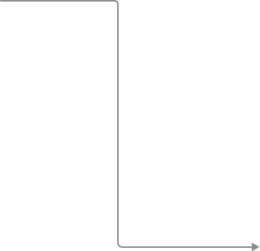






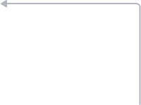
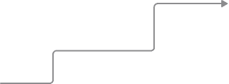



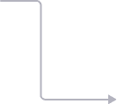







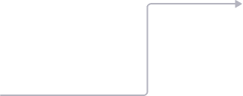


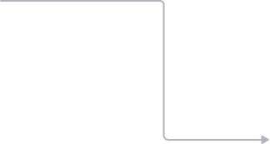





Process map de atención
Canales disponibles
formato entrada
🚗
soporte Primary
CONDUCTOR
whatsapp soporte onb
Zendesk
🛠️ Soporte ONB
👤
Oficina itti
Agente Charlie
PASAJERO
Charlie
Zendesk
wp soporte ubox (TBD)
🎩 Soporte Charlie
tech
📦
📝 Admin
👩🏽‍💻 Patricia
finanzas
Charlie
whatsapp corporativo
whatsapp
UBOXER
tesorería
whatsapp reservas
👩🏽‍💻 Patricia
💼
PGT
form reservas
Whatsapp
CORPORATIVO
mail
mail/gchat
GV
gchat
Zendesk
Zendesk
🕸️ Logística
*Whatsapp ubox próximo a abrirse.
Notes:
Charlie deriva tickets en Zendesk a Admin y Patricia
admin: casos registro cuenta bancaria, consulta de acreditación de pago

Slide 44



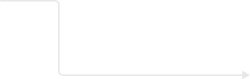


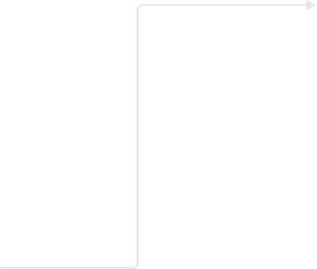
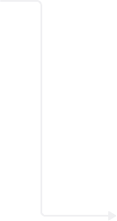












Process map de atención - conductor
Canales disponibles
formato entrada
🚗
soporte Primary
CONDUCTOR
whatsapp soporte onb
Zendesk
🛠️ Soporte ONB
👤
Oficina itti
Agente Charlie
PASAJERO
Charlie
Zendesk
wp soporte ubox (TBD)
🎩 Soporte Charlie
tech
📦
📝 Admin
👩🏽‍💻 Patricia
finanzas
Charlie
whatsapp corporativo
whatsapp
UBOXER
tesorería
whatsapp reservas
👩🏽‍💻 Patricia
💼
PGT
form reservas
Whatsapp
CORPORATIVO
mail
mail/gchat
GV
gchat
Zendesk
Zendesk
🕸️ Logística
*Whatsapp ubox próximo a abrirse.
Notes:
No entrar en detalle

Slide 45

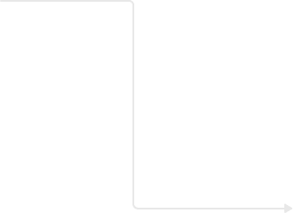


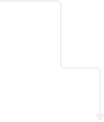

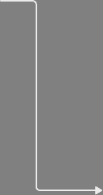






Process map de atención - pasajero
Canales disponibles
formato entrada
🚗
soporte Primary
CONDUCTOR
whatsapp soporte onb
Zendesk
🛠️ Soporte ONB
👤
Oficina itti
Agente Charlie
PASAJERO
Charlie
Zendesk
wp soporte ubox (TBD)
🎩 Soporte Charlie
tech
📦
📝 Admin
👩🏽‍💻 Patricia
finanzas
Charlie
whatsapp corporativo
whatsapp
UBOXER
tesorería
whatsapp reservas
👩🏽‍💻 Patricia
💼
PGT
form reservas
Whatsapp
CORPORATIVO
mail
mail/gchat
GV
gchat
Zendesk
Zendesk
🕸️ Logística
*Whatsapp ubox próximo a abrirse.
Notes:
No entrar en detalle

Slide 46






Process map de atención - ubox
Canales disponibles
formato entrada
🚗
soporte Primary
CONDUCTOR
whatsapp soporte onb
Zendesk
🛠️ Soporte ONB
👤
Oficina itti
Agente Charlie
PASAJERO
Charlie
Zendesk
wp soporte ubox (TBD)
🎩 Soporte Charlie
tech
📦
📝 Admin
👩🏽‍💻 Patricia
finanzas
Charlie
whatsapp corporativo
whatsapp
UBOXER
tesorería
whatsapp reservas
👩🏽‍💻 Patricia
💼
PGT
form reservas
Whatsapp
CORPORATIVO
mail
mail/gchat
GV
gchat
Zendesk
Zendesk
🕸️ Logística
*Whatsapp ubox próximo a abrirse.
Notes:
No entrar en detalle

Slide 47












Process map de atención - corpo
Canales disponibles
formato entrada
🚗
soporte Primary
CONDUCTOR
whatsapp soporte onb
Zendesk
🛠️ Soporte ONB
👤
Oficina itti
Agente Charlie
PASAJERO
Charlie
Zendesk
wp soporte ubox (TBD)
🎩 Soporte Charlie
tech
📦
📝 Admin
👩🏽‍💻 Patricia
finanzas
Charlie
whatsapp corporativo
whatsapp
UBOXER
tesorería
whatsapp reservas
👩🏽‍💻 Patricia
💼
PGT
form reservas
Whatsapp
CORPORATIVO
mail
mail/gchat
GV
gchat
Zendesk
Zendesk
🕸️ Logística
*Whatsapp ubox próximo a abrirse.
Notes:
No entrar en detalle

Slide 48



Process map de atención
Canales disponibles
formato entrada
🚗
soporte Primary
CONDUCTOR
whatsapp soporte onb
Zendesk
🛠️ Soporte ONB
👤
Oficina itti
Agente Charlie
PASAJERO
Charlie
Zendesk
wp soporte ubox (TBD)
🎩 Soporte Charlie
tech
📦
📝 Admin
👩🏽‍💻 Patricia
finanzas
Charlie
whatsapp corporativo
whatsapp
UBOXER
tesorería
whatsapp reservas
👩🏽‍💻 Patricia
💼
PGT
form reservas
Whatsapp
CORPORATIVO
mail
mail/gchat
GV
gchat
Zendesk
Zendesk
🕸️ Logística
*Whatsapp ubox próximo a abrirse.
Notes:
Charlie deriva tickets en Zendesk a Admin y Patricia
admin: casos registro cuenta bancaria, consulta de acreditación de pago

Slide 49
EQUIPOS Y PROCESOS PRINCIPALES
> Charlie y equipo
> Soporte Onboarding
> Corporativo
> Reservas y logística
> Otros procesos
Notes:
Estos son los procesos principales que vamos a estar detallando en las siguientes diapositivas

Slide 50
EQUIPOS Y PROCESOS PRINCIPALES
👉������ Charlie y equipo
> Soporte Onboarding
> Corporativo
> Reservas y logística
> Otros procesos
Notes:
Estos son los procesos principales que vamos a estar detallando en las siguientes diapositivas

Slide 51

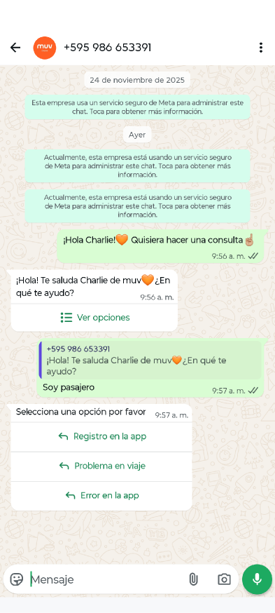
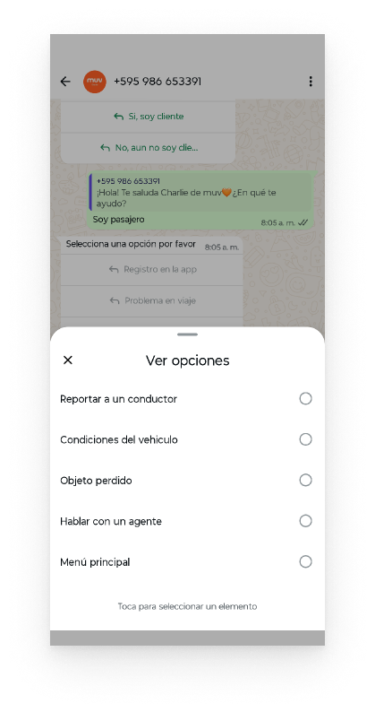
El famoso Charlie
Es el canal principal de soporte y atención al cliente, diseñado para centralizar la comunicación tanto con pasajeros como con conductores.
Es un "árbol de decisiones", montado en Zendesk, que funciona como punto de entrada de todas las verticales y clasifica las consultas para derivarlas principalmente al equipo de Charlie, y en algunos casos a los equipos de corpo o admin. Hoy hay solo dos casuísticas que no derivan a un agente (cobro de ganancias y no cliente de ubox).
El número está publicado en todos los sitios públicos y dentro de la app y la web. Esta disponible 24/7 y proyectan para este año incorporar el chat tanto en la app de pasajeros como de conductores.
Al finalizar cada sesión, Charlie envía automáticamente una encuesta de satisfacción para medir la calidad de la atención.
Notes:
Canal principal de soporte, atención a todas las verticales - Derivación a charlie, corpo y admin
árbol de decisiones en Zendesk, por medio de wa
servicio 24/7, este año chat in-app y no wa
encuesta CSAT al cerrar sesión

Slide 52
Equipo Soporte Charlie
Principales dolores
Manager
12 agentes
Logística de asignación: por la lógica de asignación de zendesk los agentes se ven desbordados, pierdan capacidad de resolución o incluso se pasan o quitan tickets entre ellos.
Limitaciones de visibilidad: no pueden ver los mensajes salientes que enviaron si el usuario aún no ha respondido, lo que genera pérdida de contexto. También existe una duplicación de tickets en determinados casos de uso.
Respuestas robotizadas y falta de contención: El uso excesivo de plantillas rígidas genera frustración en usuarios con problemas graves (como bloqueos o fallas en viajes).
Derivaciones a tech: por problemas en la app tienen que derivar a tech y el ticket puede tardar hasta 48hrs. en cerrarse por las revisiones que hace desarrollo. El cliente puede calificar mal ese ticket y la valoración negativa se relaciona directamente al agente.
Reciben casos de todos los usuarios y verticales e, internamente, se vinculan con todos los equipos de muv y con el equipo de tech (desarrollo) cuando identifican bugs en la app.
Recientemente, el equipo empezó a cubrir casos de Onboarding fuera de horario (fines de semana y noches) para evitar la pérdida de nuevos conductores.
Casos
Gestión de deuda por pago en efectivo
Anulaciones y reembolsos
Reclamos de bonos de conductores
Gestión de bloqueos de conductores
Onboarding de conductores fuera de horario
Soporte ubox
👉🏼 Dónde podemos impactar
Migración de procesos actuales y tags de salida
Asignación de casos por skills de agentes
Escalamientos a equipos vinculados
Vinculación con base de conocimiento
Bot conversacional
Service
Service
Service
Service
Iniciativas a corto plazo
Atención exclusiva a Primary drivers
Migración de parte del equipo a Kaitel
bot
Notes:
Casos de todos los ususarios y verticales - escalan a tech.
Casos Charlie Corpo: resetear clave y hablar con agente
Horario 24/7, casos onboarding para evitar pérdida de leads
Duplicación casos: reapertura de ticket al cerrar sesión

Slide 53
Equipo Soporte Charlie - ubox
Principales dolores
Ubox se está volviendo una empresa independiente que, por el momento, hace uso del equipo de soporte de muv.
A corto plazo tendrán canales propios como chatbot y línea de teléfono para llamadas salientes, conectados a Zendesk y Salesforce respectivamente. Contaban con un portal para usuarios, pero por los resultados del F&F definieron ponerlo en pausa para mejorarle ciertas funcionalidades.
Ausencia de un portal de usuario funcional: El portal anterior era una prueba de concepto con muchas falencias técnicas que fue dada de baja; actualmente, los usuarios no tienen una web donde autogestionar el seguimiento de sus paquetes.
Dependencia del equipo de soporte de muv: Ubox aún no cuenta con un equipo de atención independiente, lo que genera una carga adicional para los agentes de Charlie.
Producto en desarrollo: el producto se va definiendo conforme crece, lo que lleva a generar soluciones, en algunas ocasiones, reactivamente para dar soporte a la operación.
Las definiciones a nivel negocio y producto siguen en marcha, lo cual implica acompañar la operación de una empresa que está tomando forma semana tras semana.
👉🏼 Dónde podemos impactar
Casos
Confirmación de la sucursal de retiro.
Información sobre el arancel al paquete por parte de aduana (si aplica).
Confirmación sobre necesidad de facturación del cliente.
Registro de un tercero a autorizar la recolección del paquete.
Seguimiento de estatus y cambios en paquetes con PGT.
Migración de procesos actuales y tags de salida
Vinculación con base de conocimiento
Disponibilización de canal saliente
Service
Service
bot
Notes:
empresa independiente con apoyo en soporte de Charlie
Canales propios en corto plazo (chatbot y línea teléfono)
Portal para clientes en pausa para mejoras

Slide 54




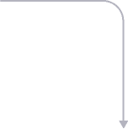

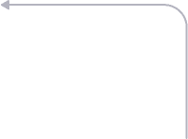



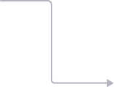









Equipo Soporte Charlie
Proceso de atención
tickets
FIRT
FURT
CSAT
19.169
37min
3.1hrs
71,8%
Canales disponibles
formato entrada
🚗
soporte Primary
Q4 2025
CONDUCTOR
whatsapp soporte onb
Zendesk
🛠️ Soporte ONB
👤
Oficina itti
Agente Charlie
PASAJERO
Charlie
Zendesk
📦
wp soporte ubox (TBD)
🎩 Soporte Charlie
tech
📝 Admin
👩🏽‍💻 Patricia
finanzas
Charlie
whatsapp corporativo
whatsapp
UBOXER
tesorería
whatsapp reservas
👩🏽‍💻 Patricia
💼
PGT
form reservas
Whatsapp
CORPORATIVO
mail
mail/gchat
GV
gchat
Zendesk
Zendesk
🕸️ Logistica
*Whatsapp ubox próximo a abrirse.
Notes:
Foco en el proceso. Mencionar las herramientas
admin: casos registro cuenta bancaria, consulta de acreditación de pago
Casos Charlie Corpo: resetear clave y hablar con agente

Slide 55
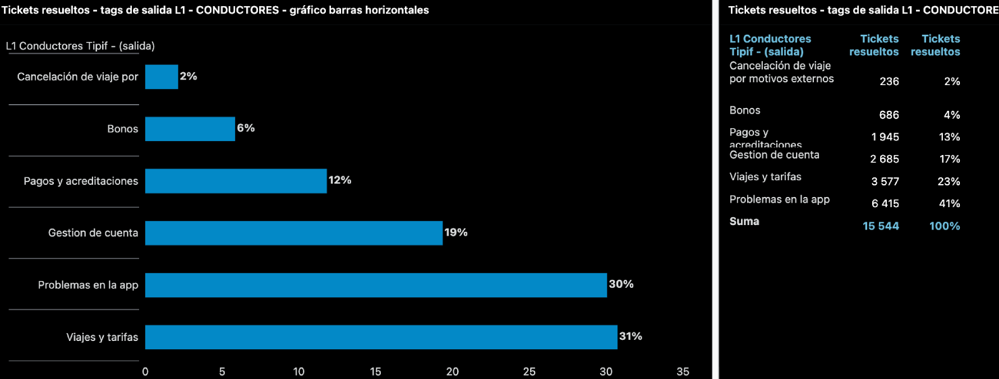
Equipo Soporte Charlie
Top de consultas conductores
sept2025 a hoy
Notes:
Principales motivos: Viajes y tarifas, problemas en la app

Slide 56
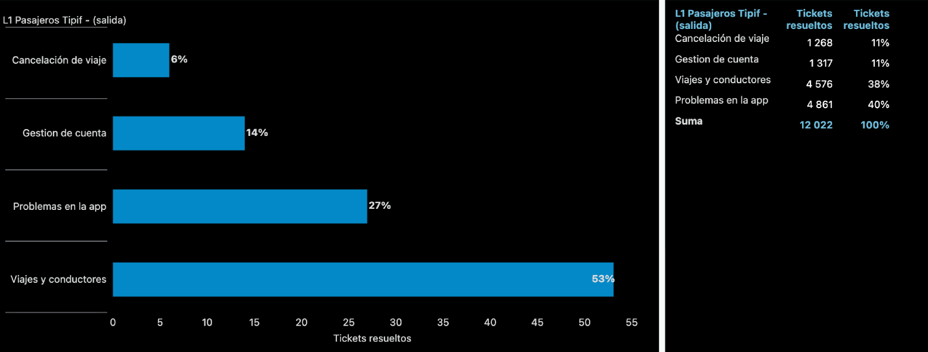
Equipo Soporte Charlie
Top de consultas pasajeros
sept2025 a hoy
Notes:
Principales motivos: viajes y conductores, problemas en la app

Slide 57
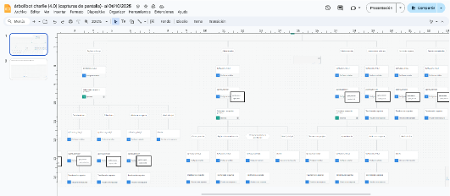
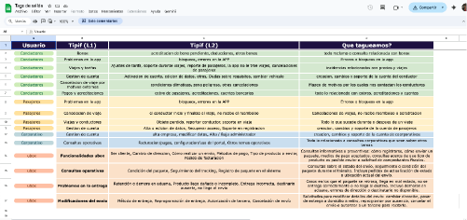
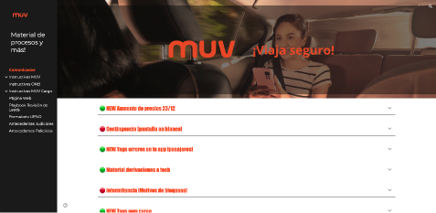
Docs muy útiles
Árbol de navegación
Tags de salida
Site de procesos
Una ppt que contiene el árbol de navegación de Charlie actualizado con todas sus opciones y configuraciones.
Lo que para Salesforce son las tipificaciones. Están identificadas toda las casuísticas que taguean los agentes en cada ticket de Zendesk, aperturas de solicitudes, consultas y reclamos.
Google site para el equipo de soporte, donde se definen todos los procesos de atención y se disponibilizan posibles respuestas para el usuario.
Notes:
No entrar en detalle

Slide 58
EQUIPOS Y PROCESOS PRINCIPALES
> Charlie y equipo
👉🏼 Soporte Onboarding
> Corporativo
> Reservas y logística
> Otros procesos
Notes:
Estos son los procesos principales que vamos a estar detallando en las siguientes diapositivas

Slide 59
Equipo Soporte Onboarding
Principales dolores
Falta de visibilidad de comunicación: Una de las mayores limitaciones es que si un agente envía un mensaje y el usuario aún no responde, no pueden ver el mensaje enviado anteriormente dentro de la herramienta. Los agentes deben anotar el primer mensaje enviado en un Google Sheet para que el siguiente compañero sepa qué se le pidió al conductor.
Duplicación de tickets: Zendesk genera un ticket automático por el lead completo, pero el agente debe abrir un segundo ticket de forma manual para contactar al cliente (1 caso = 2 tickets).
Validaciones por fraude: Los conductores suelen falsificar documentos como antecedentes policiales y vigencia de licencias, lo que obliga a los agentes a hacer una revisión exhaustiva y a usar paginas de validación externas.
Asignación de tickets: El primer agente que se conecta a la herramienta recibe la mayor carga de tickets de forma automática, lo que hace que tengan que estar reasignándoselos entre ellos.
Manager
7 agentes
Este equipo se encarga exclusivamente de la habilitación y validación de conductores. Su objetivo es darles soporte para que puedan completar el proceso de registro sin problemas, así como gestionar cambios y actualizaciones a su perfil.
Operan de lunes a viernes de 8 a 17hrs, y cierran entre 3000 y 3500 tickets/mes en zendesk.
La gran mayoría de estos tickets no son consultas entrantes, sino mensajes salientes donde los agentes contactan a los conductores para validar documentos (CI, licencias, antecedentes) o reportar errores en el registro. Toda la comunicación esta articulada entre whatsapp y Zendesk.
👉🏼 Dónde podemos impactar
Casos
Gestión de leads completos
Gestión de leads incompletos --> lo termina el equipo de manera manual
Cambio de vehículo
Actualización de datos
Reportes de calidad
Gestión de leads y oportunidades (Integración con app)
Estandarización de procesos de atención
Canal para soporte a conductores
Disponibilización de canal saliente
Sales
Service
bot
IVR
bot
Notes:
Habilitación y validación conductores, cambio de datos personales y de vehículo
L-V 8-5pm, 3k a 3.5k tickets al mes
Mensajes salientes para validar docs o reportar errores registro

Slide 60



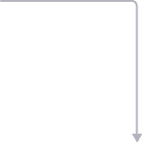



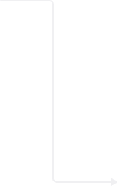





Equipo Soporte Onboarding
Proceso de atención
tickets
FIRT
FURT
CSAT
8.647
5min
1.4hrs
90.6%
Canales disponibles
formato entrada
🚗
soporte Primary
Q4 2025
CONDUCTOR
whatsapp soporte onb
Zendesk
🛠️ Soporte ONB
👤
Oficina itti
Agente Charlie
PASAJERO
Charlie
Zendesk
📦
wp soporte ubox (TBD)
🎩 Soporte Charlie
tech
📝 Admin
👩🏽‍💻 Patricia
finanzas
Charlie
whatsapp corporativo
whatsapp
UBOXER
tesorería
whatsapp reservas
👩🏽‍💻 Patricia
💼
PGT
form reservas
Whatsapp
CORPORATIVO
mail
mail/gchat
GV
gchat
Zendesk
Zendesk
🕸️ Logistica
Notes:
Foco en el proceso. Mencionar las herramientas

Slide 61



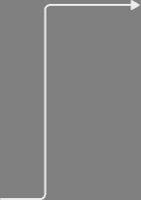
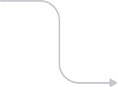




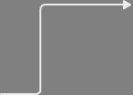


Equipo Soporte Onboarding
Proceso de atención
tickets
FIRT
FURT
CSAT
8.647
5min
1.4hrs
90.6%
App Onboarding
Q4 2025
El equipo recibe la solicitud y valida en admin CI, registro y cédula vigentes y legibles
Envian al conductor mensaje de bienvenida con instructivos
🚗
Soporte Onboarding
lead completo
Conductores
Se contactan con el cliente y le brindan soporte hasta que pueda finalizar el proceso
lead incompleto
Fuera de horario
Charlie
cambio de vehículo
validan y actualizan datos en admin
actualización de datos
Canal cliente
whatsapp
whatsapp
Herramienta
zendesk
admin
zendesk
Notes:
Foco en el proceso. Mencionar las herramientas

Slide 62
EQUIPOS Y PROCESOS PRINCIPALES
> Charlie y equipo
> Soporte Onboarding
👉������ Corporativo
> Reservas y logística
> Otros procesos
Notes:
Estos son los procesos principales que vamos a estar detallando en las siguientes diapositivas

Slide 63
Equipo Corporativo
Principales dolores
1 líder
Es la vertical encargada de hantear y gestionar la movilidad para el segmento de empresas dentro de la plataforma.
Por lo general, el soporte es informal vía el whatsapp corporativo de la líder, por lo que se busca capacitar al equipo de Charlie (Soporte L1) para que absorba las consultas técnicas, de modo que la líder pueda enfocarse en la estrategia comercial y retención de clientes.
Se gestiona una base de aprox 450 empresas activas. Los ingresos de esta vertical equivalen al 45% de facturación de muv.
Los leads llegan principalmente por formularios en la web, Charlie o referidos de otras empresas de GV. Una vez que el cliente acepta se le da de alta en admin y se le disponibiliza un portal para que pueda operar de forma autónoma.
Saturación operativa: No se tiene capacidad de respuesta al cliente en menos de 48hrs. Al ser una sola persona para 450 cuentas, se tienen dificultades para dar respuestas rápidas, pues se prioriza lo comercial sobre el soporte técnico.
Procesos no formales: Muchos clientes contactan directamente al whatsApp corporativo de la líder para dudas básicas (como resetear claves, fallos en app), las cuales deberían ir a Charlie.
Trazabilidad: La atención al cliente vía whatsapp corporativo de la líder no permite la trazabilidad de los casos.
Foco operativo: No sale a buscar nuevos clientes porque no puede ofrecer el servicio que le gustaría debido a que la app funciona mal y no se da abasto con la atención al cliente corporativo.
Falta de visibilidad: No se tiene visibilidad del portal de clientes, por lo que eso limita al soporte.
👉🏼 Dónde podemos impactar
Implementación de procesos de leads y oportunidades
Canal de soporte para clientes corporativos
Sales
Casos
Gestión y alta de leads
Gestionar consultas/solicitudes de clientes
bot
IVR
Notes:
Buscar leads y gestionar movilidad de empresas
Soporte informal por wa, casos técnicos pasarlos a Charlie, foco en estrategia comercial y retención
Charlie casos: ser cliente y cambio de admin
450 empresas, 45% facturación
Leads: forms web, charlie y referidos
Portal para autogestión del cliente: agregar colaboradores, repartir la línea de crédito, trackeo de viajes realizados

Slide 64










Equipo Corporativo
Proceso de atención
Canales disponibles
formato entrada
ONB app
Admin
Soporte ONB valida datos del cliente y confirma o completa alta en admin
🚗
e2c
LEAD CONDUCTOR
whatsapp ONB
🚗
Zendesk
Charlie
🛠️ Soporte ONB
👤
app muv
Admin
se crea automático registro en admin como pasajero
👤
LEAD PASAJERO
Charlie
Zendesk
🎩 Soporte Charlie
form en web de muv
💼
mail corporativo
mail corporativo
Patricia carga en admin los datos de cliente y da de alta de forma manual
LEAD CORPO
💼
whatsapp corporativo
whatsapp corporativo
Charlie
Zendesk
👩🏽‍💻 Patricia
Notes:
Charlie caso: ser cliente

Slide 65


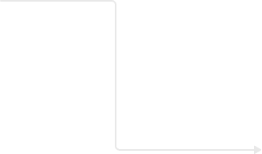
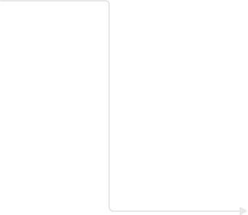



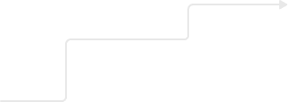





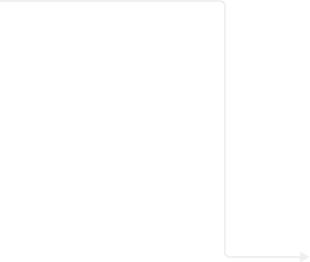











Equipo Corporativo
Proceso de atención
Canales disponibles
formato entrada
🚗
soporte Primary
CONDUCTOR
whatsapp soporte onb
Zendesk
🛠️ Soporte ONB
👤
Oficina itti
Agente Charlie
PASAJERO
Charlie
Zendesk
wp soporte ubox (TBD)
🎩 Soporte Charlie
tech
📦
📝 Admin
👩🏽‍💻 Patricia
finanzas
Charlie
whatsapp corporativo
whatsapp
UBOXER
tesorería
whatsapp reservas
👩🏽‍💻 Patricia
💼
PGT
form reservas
Whatsapp
CORPORATIVO
mail
mail/gchat
GV
gchat
Zendesk
Zendesk
🕸️ Logística
Notes:
Charlie casos: cambio de admin
Casos: portal, facturación
Mismos dolores que pasajeros: no encuentran o tarda conductor, fallas en la app

Slide 66
EQUIPOS Y PROCESOS PRINCIPALES
> Charlie y equipo
> Soporte Onboarding
> Corporativo
👉������ Reservas y logística
> Otros procesos
Notes:
Estos son los procesos principales que vamos a estar detallando en las siguientes diapositivas

Slide 67
Equipo Logística y reservas
Manager
7 agentes
Principales dolores
Es una unidad especializada en transporte y distribución que se encarga de solucionar las necesidades de traslado de clientes corporativos (externos y de GV) y gestionar el envío de diversos tipos de carga.
Operan de lunes a viernes de 8 a 21hrs y sábados de 8 a 12hrs, y gestionan aproximadamente 450 solicitudes a la semana, en mayor medida con menos de 24hrs de anticipación.
Su gestión es mayormente de forma manual y externa a la aplicación principal. Las solicitudes se reciben a través de distintos canales no conectados a Zendesk, a excepción de las de upay.
Seleccionan conductores con vehículos 2020 en adelante, y priorizan a Primary Drivers. Cargan sus viajes y ganancias correspondientes en admin para que impacte en al app de conductores.
Gestión manual: No hay funcionalidad de booking en la app, lo que hace que los pedidos y la gestión sea todo manual. Carga de viajes asignados en el backoffice. Se carga el previo del viaje y la ganancia de solicitud de traslado. El pago a conductores se hace por admin.
Falta de previsibilidad: Reciben pedidos de traslados complejos (como 60 viajes de un día para otro) que tensionan la capacidad operativa del equipo.
Diversidad de planillas: Utilizan principalmente planillas de Excel para el registro de viajes, facturación y cotizaciones. Con TH usan 4 planillas de excel diferentes
Fragmentación de canales y herramientas: Al no usar herramientas integradas como Zendesk o Salesforce, gran parte de la información histórica reside en planillas locales de Excel, pedidos por whatsapp y gchat
👉🏼 Dónde podemos impactar
Casos
  Gestionar reservas individuales o masivos para GV y para clientes externos
  Envíos para upay en Asunción
  Envíos del diario La Tribuna.
  Envíos de ubox, desde PGT hasta la Matrix
  Envíos no recurrentes: regalos a clientes, distribución de Technoma para eventos
Estandarización de procesos para GV. con SLAs y derivaciones
Canal de reservas para clientes corporativos
Service
bot
IVR
Notes:
Transporte y distribución para necesidades de traslado y envío
lunes a viernes de 8 a 21hrs y sábados de 8 a 12hrs, hrs sin atención en fin de semana
450 solicitudes semana, menos de 24hrs anticipación
Gestión manual no conectada a zendesk, a excepción de upay.
Conductores seleccionados con buen vehículo y calidad en servicio
Usan admin para carga de viajes y ganancias de conductores

Slide 68



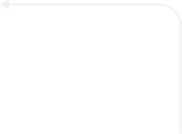
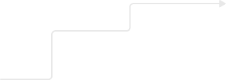











Equipo Reservas y logística
Proceso de atención
Canales disponibles
formato entrada
🚗
soporte Primary
CONDUCTOR
whatsapp soporte onb
Zendesk
🛠️ Soporte ONB
👤
Oficina itti
Agente Charlie
PASAJERO
Charlie
Zendesk
wp soporte ubox (TBD)
🎩 Soporte Charlie
tech
📦
📝 Admin
👩🏽‍💻 Patricia
finanzas
Charlie
whatsapp corporativo
whatsapp
UBOXER
tesorería
whatsapp reservas
👩🏽‍💻 Patricia
💼
form reservas
Whatsapp
CORPORATIVO
mail
mail/gchat
GV
gchat
Zendesk
Zendesk
🕸️ Logística
Notes:
Atención a ubox a nivel backstage para asignación de envíos de paquetes a conductores

Slide 69
EQUIPOS Y PROCESOS PRINCIPALES
> Charlie y equipo
> Soporte Onboarding
> Corporativo
> Reservas y logística
👉������ Otros procesos
Notes:
Estos son los procesos principales que vamos a estar detallando en las siguientes diapositivas

Slide 70
Otros equipos y procesos
Revisión de ploteo
Una de las tareas del equipo de Primary Drivers. Aseguran la divulgación de la imagen de marca a través de los vehículos y monitorean el desempeño de los conductores que portan el branding.
TAREAS
Verificar del estado del vehículo y el ploteo por whatsapp
Cargar en Admin los bonos de los conductores ploteados.
Actualizar el gasto relacionado a campaña de Ploteados.
DOLORES
Tarea ardua que consume tiempo debido a verificación 1:1, sin trazabilidad.
Falta de presupuesto de marketing, lo que impide alcanzar la meta planteada.
Supervisión constante de conductores para evitar “viajes fantasma”.
Admin
Gestionan la información necesaria para el procesamiento de pagos a conductores, así como ejecutan los ajustes financieros relativos a bonos y pagos.
TAREAS
Gestionar el procesamiento y reversión de pagos a conductores.
Registrar y actualizar la cuenta bancaria ueno del conductor.
Ajustar viajes realizados bajo reserva.
Acreditar los bonos de conductores.
DOLORES
El Admin no cuenta con campos críticos para la gestión de los pagos, por lo que se tiene que hacer en Gsheets.
La manualidad en la acreditación de bonos y el ajuste de precios de viajes por reserva.
Notes:
Ploteo: primary drivers and fleets. Divulgación de marca con vehículos ploteados, monitoreando comportamiento de drivers y estado del auto mensual. bono ploteados: bono diario, se le exige al conductor realizar un mínimo de 5 viajes por día
Admin: gestión de info para procesar pagos y ajustar bonos y pagos (reversiones, reservas, acreditar bonos)

Slide 71

05.
De cara a la implementación

Slide 72









¿Con qué nos tenemos que ir?
📦
ubox
👤
B2C
💼
Corporativo
C O N D U C T O R E S
son usuarios compartidos
cliente final
ueno bank
pasajeros
empresas
CANALES
BACKOFFICE
SOPORTE
Sistema
Admin
👑
CHARLIE
(árbol de decisión)
ZENDESK
ALERT
muv y ubox
Logística y reservas
Admin
Soporte ONB
ESPECIAL
ATENCIÓN
en generación y trackeo de métricas
empresa
Data-driven
Soporte es indicador principal de sus OKRs 2026

Slide 73
Dónde tenemos que impactar
Migración de Zendesk
Equipo
unidad de negocio
usuarios
canal
to be
Soporte Charlie
muv
Conductores y Primary Drivers
whatsapp | zendesk
bot + Service
B2C
Pasajeros
corpo
Empresas
ubox
Clientes ubox
Soporte Onboarding
muv
Conductores
whatsapp | zendesk
bot + Sales y Service
Corpo
corpo
Empresas
whatsapp | zendesk
bot + Service
Logística y reservas
muv <corpo
Empresas
zendesk (upay)
migración upay
Admin
muv
Conductores, pasajeros
zendesk (derivaciones)
bot + Service
Comms
muv
Conductores
whatsapp | zendesk
Braze
(contacto saliente)
Soporte ubox
ubox
clientes
whatsapp | zendesk
bot + Service
TBD
Soporte ubox
ubox
proveedores (con PGT)
mail | zendesk
email + Service

Slide 74
Dónde podemos impactar
Necesidad y aporte de valor
Equipo
unidad de negocio
usuarios
canal
nube sf
Corpo
corpo
Empresas
whatsapp personal, mail
Sales
Logística y reservas
corpo, b2c
Empresas, pasajeros
whatsapp personal, form
Service
Primary drivers
muv
conductores
whatsapp
Service
(ploteos y soporte)
Flotas
corpo
floteros
Sales, Service

Slide 75
must-have de muv
CRM
visibilizar en ficha 360 de conductor y pasajero:
  estado en app
  últimos viajes
  deudas pendientes
  documentos aprobados/rechazados (onboarding)
Dinámica de gestión de tickets
Garantizar la equidad en la carga de trabajo, la continuidad del servicio y el cumplimiento de los SLAs
Asignación de tickets basada en disponibilidad del agente
Reasignación del ticket con el pase del agente a offline
Toma de casos obligatoria. Se elimina la manualidad para priorizar urgencia
Supervisión con alertas por SLAs e inactividad
Asociación de casos por ID de usuario/teléfono
No debe haber priorización por canales
SLAs por prioridad de caso + alertas a líderes
Posibilidad de adjuntar y visualizar archivos en casos, con historial de cambios
Envio de encuestas de satisfacción al cerrar un caso/lead. Los resultados deben impactar en el perfil del agente y en el reporte de calidad en tiempo real
Disponibilizar manuales de procesos en CRM
integración de macro respuestas
Canales
Replicar árbol de navegación
Permitir gestiones outband
Métricas
Disponibilizar y modelar la info para poder continuar el correcto seguimiento de soporte. Indicadores clave:
CSAT global
AVG FIRT
AVG FURT
Volumen de tickets creados vs resueltos/día/semana
Tickets resueltos/tags de salida conductores
Tickets resueltos/tags de salida pasajeros
Tickets resueltos/tags de salida onboarding
tickets, SLA FIRT, SLA FURT/equipo

Slide 76
nice-to-have de muv
El perfil de Salesforce debe mostrar, en tiempo real, el estado del usuario/conductor, sus últimos viajes, deudas pendientes y si tiene documentos aprobados o rechazados.
Alertas de inactividad de cuentas corporativas. Si una empresa que realizaba 50 viajes semanales baja a 5, Salesforce debe crear una tarea automática para que un Ejecutivo de Cuentas (Account Manager) los contacte.
Salesforce debe automatizar la comunicación que hoy funciona por slack, con equipos como admin o tech. En lugar de que el agente escriba manualmente en Slack, el proceso debe continuar su fujo por salesforce o integrarse con JIRA.

Slide 77
Iniciativas de muv en roadmap
> Implementación flujos asistidos
> Soporte bot inapp
> Biblioteca de conocimiento
> Disponibilización de Help Center
> Macros de respuestas para agentes

Slide 78
06.
Cómo seguimos

Slide 79

Próximos pasos
📍 Presentación interna
Discovery
Ideación
Implementación
Test
Trainning
Deploy
Hypercare
3 semanas
3 - 6 semanas
1 semana
1 - 2 semanas
1 semana
1 semana
Kick off
Semana 1
Sesiones de ideación de MVP integral
Semana 2 y 3
Validación de propuesta de MVP con negocio
Refinamiento de propuesta
Semana 3 - ETA 9/02
Presentación de MVP a negocio

Slide 80





PMs a cargo
CRM
Canales
IVR
Bot
Claudio Carpentino
Carolina De Sousa
Santiago Veiga
Pilar Carballo
Ariel Spampinato
(cubriendo a Clau por vacaciones)

Slide 81



Gracias por la atención. Si quedaron dudas nos pueden contactar.
🫡
Abril Salas
Ema Lodigiani

Slide 82

06.
Anexo

Slide 83
¿Qué vas a encontrar aquí?
-->
El equipo itti
-->
Métricas de muv
-->
Ramas Charlie (vista usuario)
-->
Percepción de las y los usuarios
-->
muv en redes sociales
-->
Mail ubox
-->
Otros links útiles

Slide 84
Equipo itti
Ops
Diseño
Producto
Ops Sr Manager - Andres Quirelli
Manager SD - Pau Falco
Head - Pilar Cervetti
Ops Manager - Tomas Llambias
SD - Araceli De Anda
VP - Diego Torres
CX Lead - Mel Cambon
SD - Jean Paul Venegas
PM muv - Nathi Torres
TDO ubox - Agustin Cores (coco)t
Sr Manager PD - Pablo Marquevichi
PM drivers - Santiago Roza
Ops leader - Gonzalo Porro
PD - Paula Elffman
PM ubox - Caro Bernat
Ops analyst drivers - Lucas Masini
Head CD - Lean Brovelli
CD - Lou Álvarez

Slide 85
💰
Indicadores de Crecimiento financiero
Miden la sostenibilidad del negocio, la captura de valor dentro del ecosistema ueno y la eficiencia del gasto.
GMV (Gross Merchandise Value): El valor bruto total de las transacciones realizadas en la plataforma. Es una métrica fundamental para medir el volumen del negocio.
Supply Spend: La inversión de la empresa en incentivos y bonos para conductores en relación con el GMV generado. El objetivo es tener reducir el supply spend sin dañar el desempeño en el marketplace.
Comisión: Actualmente, muv opera con comisión cero entregando el 100% de la ganancia al conductor.
Share en Ecosistema ueno: Mide qué porcentaje de los clientes ueno utilizan muv frente a la competencia.
Notes:
Supply spend: oct el supply equivalió a 16%. El objetivo es mantener esta inversión por debajo del 20%.
El objetivo estratégico para 2026 es subir la comisión al 15%.
Actualmente tienen un share bajo de 8-10%, el objetivo del 2026 es llegar a 35k usuarios ueno.

Slide 86
🛒
Indicadores de Salud del marketplace
Miden el equilibrio entre conductores y pasajeros, y la eficiencia de muv frente a su competencia.
Utilización: Son las horas efectivas de trabajo sobre las horas totales de conexión.
Tasa de Finalización: Porcentaje de solicitudes de viaje que terminan en un viaje completado.
Tasa de Cancelación: Porcentaje de viajes cancelados tras una solicitud.
Viajes por hora: Mide la eficiencia del conductor.
NDF (No Driver Found): El porcentaje de solicitudes donde no se encuentra un conductor.
ETA (Estimated Time of Arrival): Tiempo de espera estimado para que el conductor recoja al pasajero.
20%
Utilización
422k
Solicitudes/mes
60%
Finalización
30%
Cancelaciones
10%
NDF
1
Viaje por hora
*datos a Q4 2025
Notes:
Utilización baja (entre 20-30%), "oversupply" de conductores conectados para la demanda actual.
Finalización ronda el 60-62%, mientras que el benchmark de la industria es superior al 75%.
Cancelaciones 26-30%. Se identifica que el 80% de estas cancelaciones provienen del pasajero.
El estándar de la industria es 2-3 viajes por hora; en Muv está cerca de 1 viaje por hora.
NDF: Ronda el 10%.
ETA: Es clave para la experiencia del usuario y varía según la ciudad (ej. Asunción vs. Encarnación).

Slide 87
🚘
Indicadores de Desempeño del conductor
Miden el comportamiento del conductor y su engagement con la plataforma.
Horas de Conexión: Cantidad de horas que los conductores permanecen conectados a la app. Se monitorea para asegurar disponibilidad.
Tasa de Aceptación: Porcentaje de viajes que el conductor acepta sobre los que se le ofrecen.
EPH (Earnings Per Hour): Ganancia por hora del conductor. Se monitorea para asegurar que la plataforma sea atractiva frente a la competencia.
5
Horas al día
43%
Aceptación
*datos a Q4 2025
Notes:
Conexión: Un conductor comprometido en promedio se conecta +40 hrs./semana (10hrs/día).
Aceptación: clave para los bonos y niveles de servicio.

Slide 88
🧑🏻
Indicadores de Experiencia del cliente
4.7%
Miden la calidad del servicio y la velocidad de la atención brindada al cliente.
Contact Rate: Porcentaje de clientes que contactan a soporte sobre total de clientes que hicieron un viaje.
CSAT: Satisfacción del cliente basada en encuestas post-atención. El CSAT se mide por usuario, por equipo y por agente.
NPS: Mide la lealtad a largo plazo y la probabilidad de recomendación de la marca.
FIRT: Tiempo de primera respuesta.
FURT: Tiempo total de resolución del caso desde que se abre hasta que se cierra.
Contact rate
75%
CSAT
-4.12
NPS global
13’
30’
FIRT
FURT
*datos a Q4 2025
Notes:
CR: Está en 4.7%, el objetivo es mantenerlo por debajo del 10%
CSAT: El objetivo es superar el 85%, aunque actualmente ronda el 75%.
FIRT: El objetivo ideal es responder en menos de 15 minutos
FURT: Al menos el 80% de los tickets se resuelven en los primeros 30 minutos.

Slide 89
🤖
Indicadores de Eficiencia de soporte
Miden la eficiencia operativa de los equipos de Soporte (Onboarding y Charlie).
Incoming: Es el volumen total de tickets que ingresan por semana.
Tickets por Agente por Hora: Es el promedio de tickets que resuelve un agente en sus horas de trabajo.
Tiempo de Conexión: Mide el tiempo que el agente está conectado y disponible en la herramienta durante su jornada laboral.
Volumen de Casos Resueltos: Es la cantidad de tickets cerrados por semana por equipo y agente.
1,638
Incoming
1,055
Charlie
583
Onboarding
7hr, 53min
Tiempo logueo Charlie
5hr, 30min
Tiempo logueo Onb
699
Casos resueltos
285
Charlie
414
Onboarding
*datos a Q4 2025

Slide 90
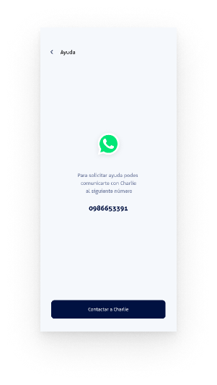
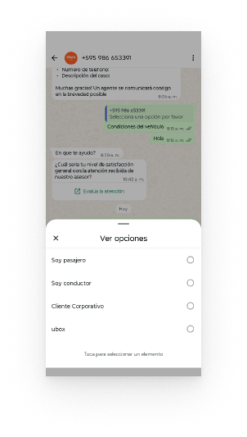
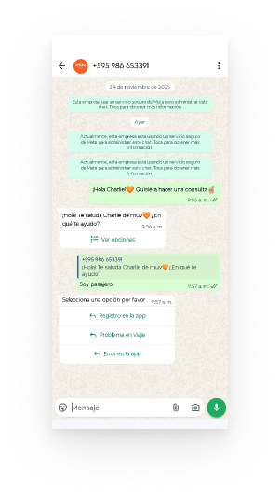
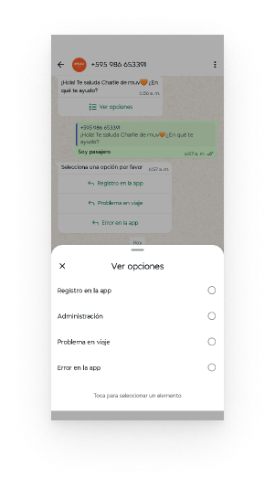
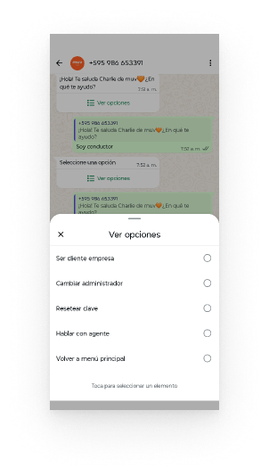
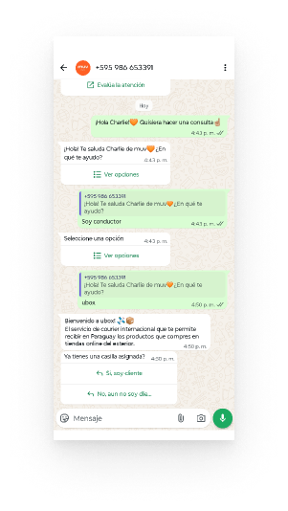
Ramas Charlie (vista usuario)
Pasajero
Conductor
Empresa
Ubox

Slide 91
muv ante las y los usuarios
👤
💼
🚗
Pasajeros
Empresas
Conductores
Seguro
pero deficiente.
El mal
necesario.
Un ingreso complementario.

Slide 92
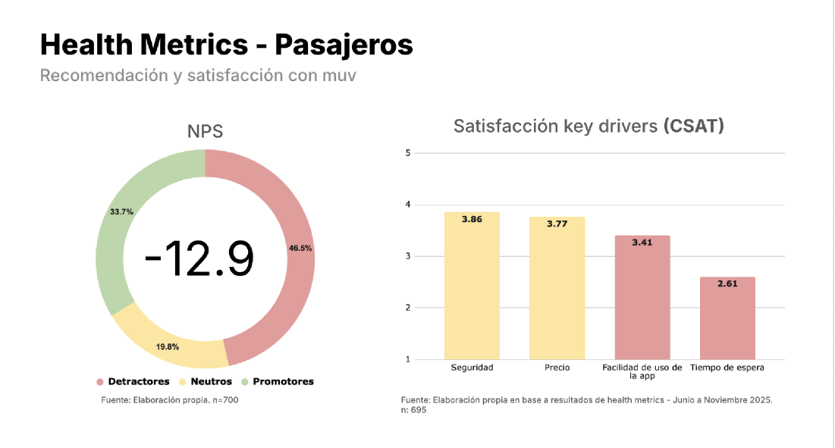
👤
Pasajeros
Seguro
pero deficiente.
Es percibida como la opción más segura, con conductores y vehículos de mejor calidad, así como precios competitivos y descuentos atractivos.
Sin embargo, los pasajeros experimentan poca disponibilidad de conductores y tiempos de espera largos.
Además, la app de muv tiene una experiencia deficiente, es lenta y carece de funcionalidades básicas que la competencia sí ofrece.
CSAT 81.5%
*datos a Q4 2025
Notes:
Percepción de poca disponibilidad inconsistente con sobreoferta de conductores

Slide 93
💼
Empresas
El mal necesario.
5 a 15
Los clientes corporativos valoran y usan muv principalmente por la factura legal y la línea de crédito, factores que lo diferencian de la competencia.
Pero a nivel experiencia, comparten los mismos dolores que los pasajeros: las fallas de la aplicación, la falta de conductores disponibles y las cancelaciones.
Las empresas están acostumbradas a una atención personalizada e inmediata, evitando usar el chatbot como canal de soporte.
tickets por día
+48 hrs
usuarios
tiempo de respuesta
*estimaciones de acuerdo a Líder de área
Notes:
Percepción de poca disponibilidad inconsistente con sobreoferta de conductores

Slide 94
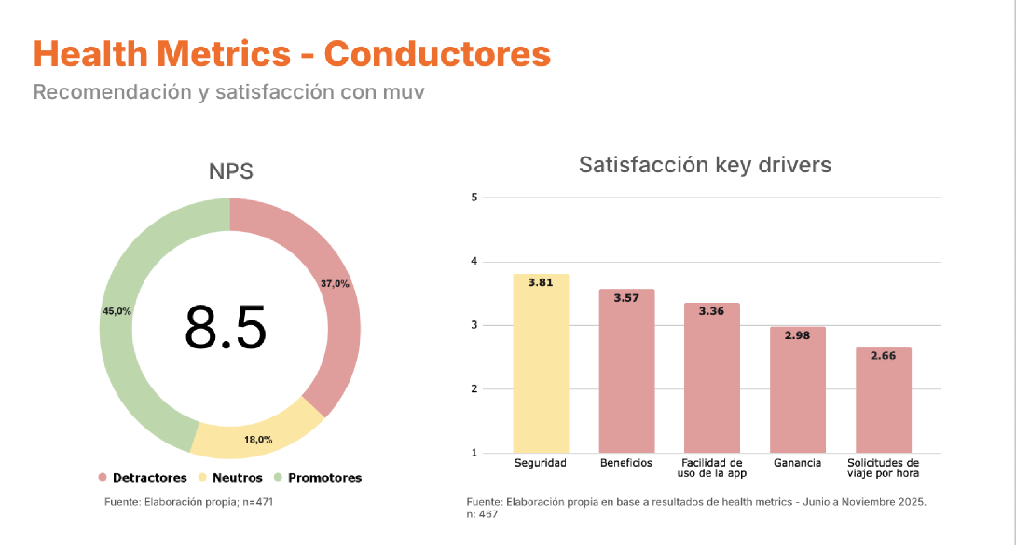
🚗
Conductores
Un ingreso complementario.
Es percibida como una aplicación complementaria o secundaria debido al bajo volumen de viajes que tiene.
Existe un componente emocional vinculado a su uso: los conductores valoran que Muv sea una empresa paraguaya.
Al igual que los pasajeros, los conductores sufren las deficiencias de la app, reportando que consume mucha batería, datos y se congela frecuentemente, problemas que no experimentan tanto en otras apps.
CSAT 74.4%
*datos a Q4 2025
Notes:
Percepción de poca disponibilidad inconsistente con sobreoferta de conductores

Slide 95
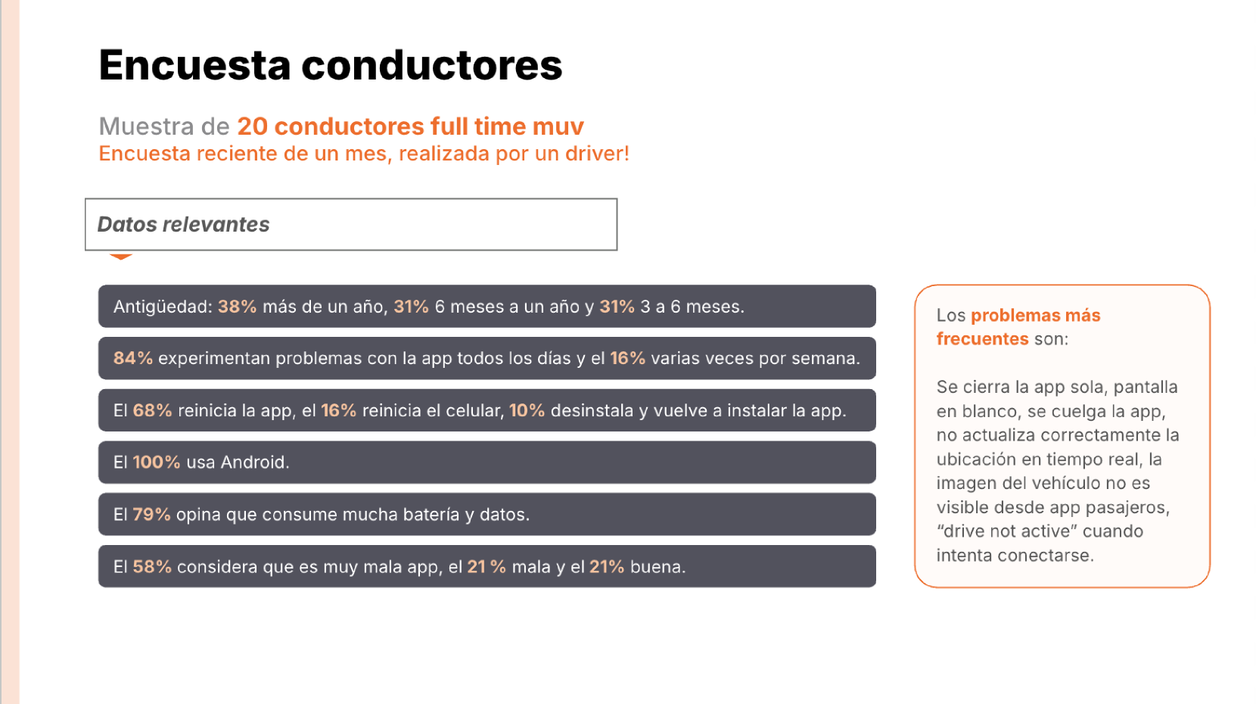
Presentación de resultados de observación de campo del equipo de Service Design de muv

Slide 96
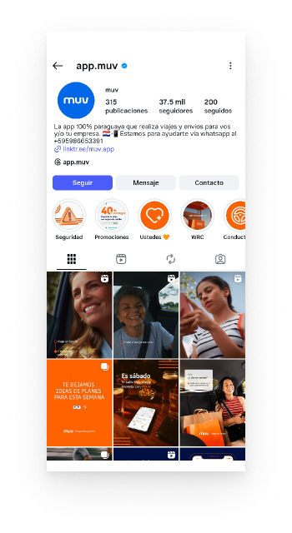






muv en redes sociales - ig

Slide 97


muv en redes sociales - fb

Slide 98







¡Ya tenemos tu paquete en Miami!
¡Ya tenemos tu paquete en Miami!
Mails ubox
Hola, [Nombre]
¡Ya tenemos tu paquete en Miami!
Hola, [Nombre]
¡Ya tenemos tu paquete en Miami!
Número de seguimiento:
Número de seguimiento:
[Número de seguimiento]
[Número de seguimiento]
Punto de retiro:
Punto de retiro:
[Nombre de la Sucursal/Punto de Retiro]
[Nombre de la Sucursal/Punto de Retiro]
Fecha estimada de retiro:
Fecha estimada de retiro:
Entre [día], [mes] [número] y [día], [mes] [número]
Entre [día], [mes] [número] y [día], [mes] [número]
Monto total a pagar:
Monto total a pagar:
Gs. [Monto.000]
Gs. [Monto.000]
Pronto te lo vamos a enviar a Asunción y te vamos a avisar cuando esté en camino.
Gracias por elegirnos,
El equipo de ubox
Pronto te lo vamos a enviar a Asunción y te vamos a avisar cuando esté en camino.
Gracias por elegirnos,
El equipo de ubox
Name: Nombre
Last name: Apellido UB123
Address line 1: 1400 NW 121ST AVE
Address line 2: STE 100U #UB123
City: Miami
State: Florida
Zip code: 33182-1539
Phone number: +13056408750
Te recordamos la dirección de tu casilla
Name: Nombre
Last name: Apellido UB123
Address line 1: 1400 NW 121ST AVE
Address line 2: STE 100U #UB123
City: Miami
State: Florida
Zip code: 33182-1539
Phone number: +13056408750
No olvides usar estos datos como dirección de envío en cada una de tus compras:
Te recordamos la dirección de tu casilla
No olvides usar estos datos como dirección de envío en cada una de tus compras:
Servicio exclusivo de retiro
¡Sumá upys!
Usá ubox en tus envíos, pagá con tarjeta de crédito ueno y obtené 100 upys extra por compra (hasta 300 upys/mes).
Servicio exclusivo de retiro
¡Sumá upys!
Podés retirar en los locales ueno bank x habilitados, las 24 horas, todos los días de la semana.
Usá ubox en tus envíos, pagá con tarjeta de crédito ueno y obtené 100 upys extra por compra (hasta 300 upys/mes).
Podés retirar en los locales ueno bank x habilitados, las 24 horas, todos los días de la semana.
¿Necesitás ayuda?
Escribile a nuestro asistente virtual a través del WhatsApp de soporte exclusivo.
¿Necesitás ayuda?
Este correo electrónico fue enviado a ejemplo@ejemplo.com.
Copyright © 2025
Escribile a nuestro asistente virtual a través del WhatsApp de soporte exclusivo.
Este correo electrónico fue enviado a ejemplo@ejemplo.com.
Copyright © 2025

Slide 99
Otros links útiles
Gestión de incidencias en la app
Manual de escalamientos a tech
muv - Planificación Q1 2026
Weekly Support
Playbook muv - nov2025
Procedimiento Soporte ubox
Apertura tags de salida
Tags de salida

Slide 100
















Process map de atención
Canales disponibles
formato entrada
🚗
soporte Primary
Zendesk
CONDUCTOR
📝 Admin
whatsapp soporte onb
Zendesk
🛠️ Soporte ONB
👤
Oficina itti
Agente Charlie
PASAJERO
Charlie
Zendesk
🎩 Soporte Charlie
tech
📦
soporte ubox (TBD)
finanzas
Charlie
whatsapp corporativo
whatsapp
UBOXER
tesorería
whatsapp reservas
👩🏽‍💻 Patricia
💼
PGT
form reservas
Whatsapp
CORPORATIVO
mail
mail/gchat
GV
gchat
Zendesk
Zendesk
🕸️ Logística
*Whatsapp ubox próximo a abrirse.

Slide 101
¿Con qué nos tenemos que ir?
Contexto de negocio
El Norte
Equipo y procesos
muv tiene 3 verticales: B2C, Corpo y ubox. Ésta última se está conformando en una empresa independiente pero que sigue apoyándose del soporte de muv.
El conductor es un actor transversal al negocio con canales diferenciados según su segmentación.
El equipo de Customer Support tiene indicadores clave a los que da seguimiento a través de reportería obtenida de Zendesk. Es imprescindible migrar esto para no perder el conocimiento construido.
Soporte es uno de los focos estratégicos en el 2026
Charlie es el canal y equipo que da soporte a todas las verticales y usuarios de muv.
Los equipos Charlie y Logística y reservas dan soporte a ubox.
Los equipos de Charlie y Onb actualmente operan en Zendesk, sin embargo los que tienen mayores dolores en cuanto la experiencia son los de Corpo y Logística y reservas.

